Slide 1
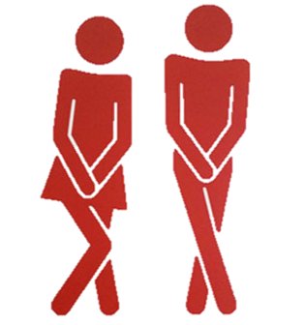
Wat is incontinentie?
Het verlies van urine en/of feces dat objectief aantoonbaar is en dat leidt tot hygiënische en/of sociale problemen
Incontinentie is geen ziekte, maar een symptoom
Er zijn diverse vormen van incontinentie

Slide 2
Vormen van incontinentie?
Stress- of inspanningsincontinentie
Urge- of aandrangincontinentie
Mengincontinentie; combinatie van urge- en stressincontinentie
Druppel- of overloopincontinentie
Neurogene (reflex)incontinentie
  Reflexblaas
  Persblaas
Feces incontinentie
Dubbele incontinentie

Slide 3
Mate van incontinentie
Druppel of scheutsgewijs verlies van urine
Max. 50 ml per 4 uur
Scheutsgewijs verlies van urine
50 – 200 ml per 4 uur
Volledig verlies van urine
200 ml of meer per 4 uur
Feces
Licht
Matig
Zwaar

Slide 4
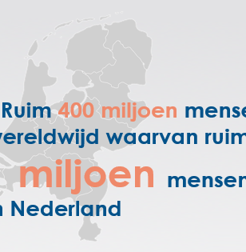
Hoeveel mensen zijn er incontinent in Nederland?
1 miljoen
  750.000 vrouwen
  250.000 mannen
Boven de 40 jaar kan 1 op de 4 mensen de urine niet ophouden
Boven de 70 jaar 50% man en 50% vrouw
Hoeveel mensen precies zijn niet bekend?

Slide 5
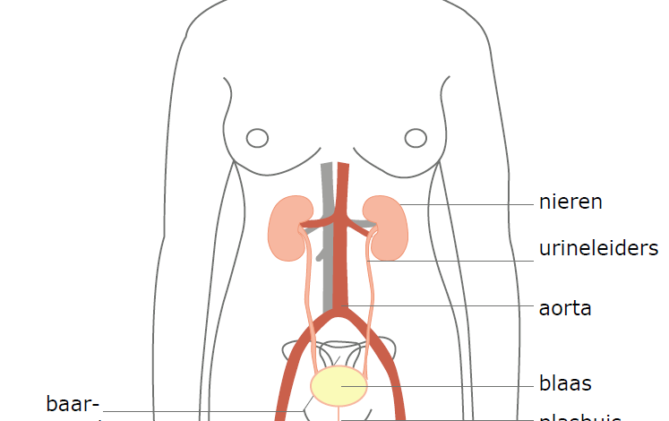

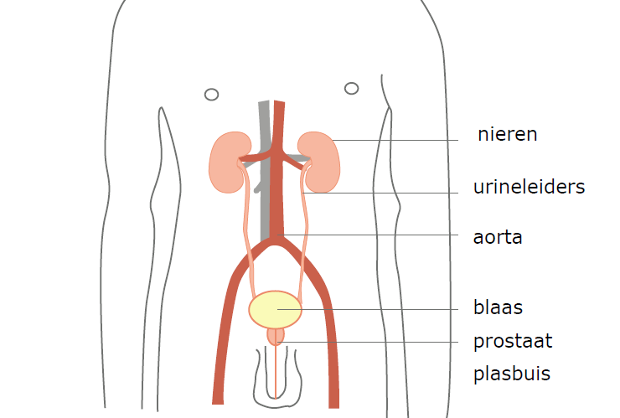
Anatomie/fysiologie
De urinewegen:
hogere urinewegen: nieren en urineleiders
lagere urinewegen: blaas en urethra

Slide 6
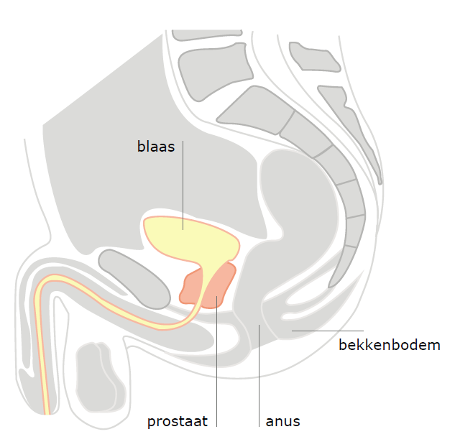
Anatomie/fysiologie van de man
Urethra 20 cm
Prostaat zwakke plek
Notes:
Het anatomische verschil tussen man en vrouw speelt een belangrijke rol bij incontinentie.
De prostaat en de lengte van de plasbuis zorgen ervoor dat de sluitspierfunctie meestal goed is. Wel geeft de prostaat op oudere leeftijd nogal eens aanleiding tot een afvoerbelemmering van urine uit de blaas waardoor bijv. druppelincontinentie kan ontstaan.

Slide 7
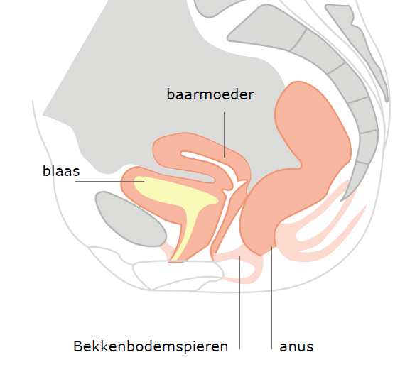
Anatomie/fysiologie van de vrouw
Urethra 3-4 cm
Gevoelig voor infecties
Baarmoeder
Bekkenbodem
Notes:
Door de korte urethra functioneert de sfincter(sluitspier) slechter waardoor grotere kans op urineweginfecties.
Relatie met inwendige voortplantingsorganen is van belang → “verzakking” van deze organen kan de sfincterfunctie nadelig beïnvloeden
De structuur die een cruciale rol speelt in dit geheel is de bekkenbodem. Deze wordt gevormd door een aantal spieren aan de onderkant van het bekken (hangmat). Doordat deze structuur bij de vrouw op 3 plaatsen (uittredeplaatsen urethra, vagina, rectum) wordt onderbroken, is deze structuur kwetsbaarder dan bij de man.
Bovendien treden door bevallingen nog eens extra belastingen op.

Slide 8
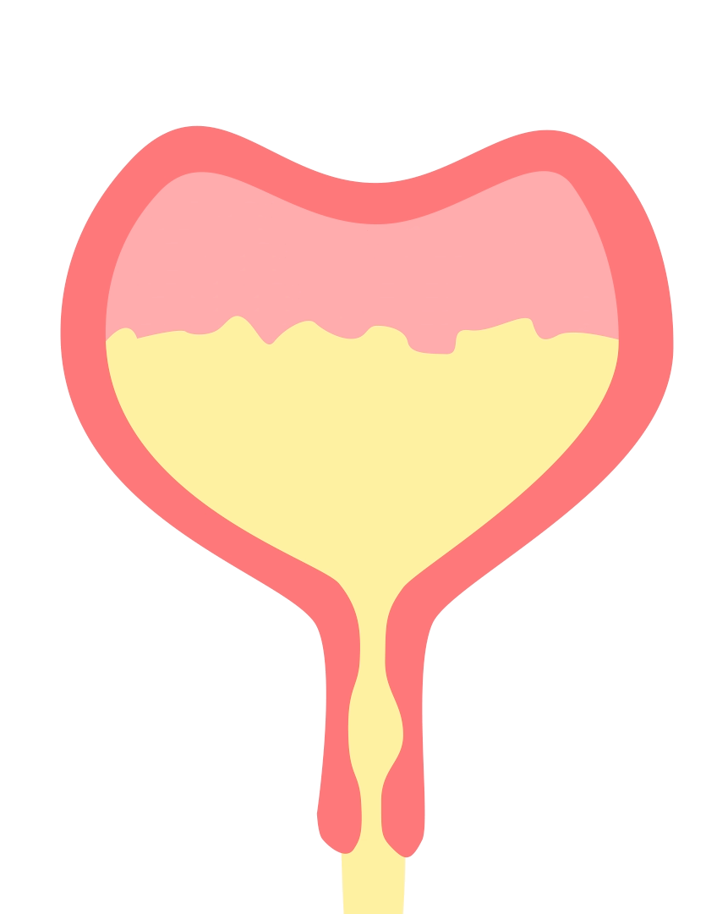

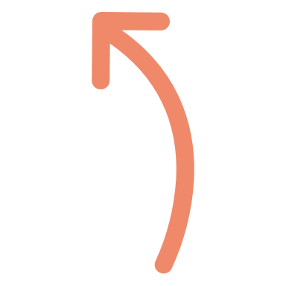

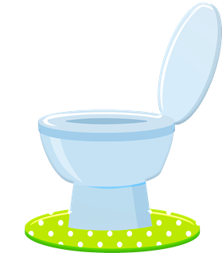
Wat is normaal?
1 – 1,5 liter urine/etmaal
Hoge nood
300 – 400 ml
Aandrang
0 – 200ml
Bij gemiddelde vochtinname
2 liter
Plasfrequentie:
5-7x/dag en 1x/nacht

Slide 9
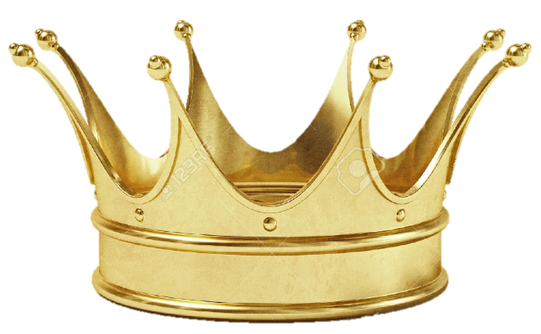
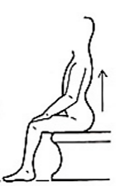
Welke factoren zijn belangrijk als ik ongewild urineverlies heb?
Diagnose / huisarts
Genoeg drinken en juiste plashouding
Blijven bewegen en genoeg drinken
Gezonde voeding en levensstijl

Slide 10
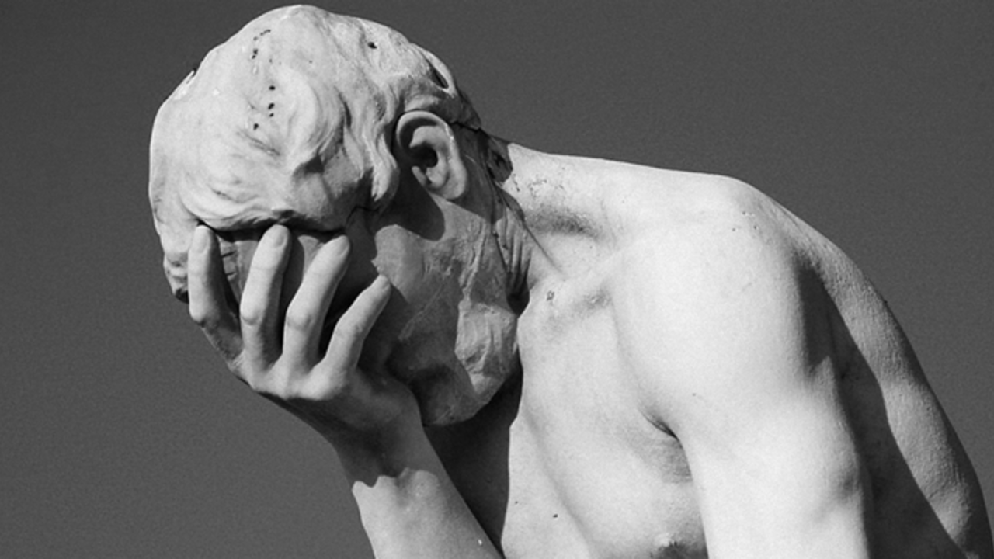
SCHAAMTE
___
Schaamte
Notes:
Niet iedereen praat zo gemakkelijk over incontinentie als Paul de Leeuw. Uit internationaal onderzoek blijkt dat incontinentie het grootste taboe vormt. Mensen ervaren de schaamte die ermee gepaard gaat erger, dan in vergelijking met kanker of depressie. Ondanks dat de algehele gezondheid verder goed kan zijn, wordt erkend dat incontinentie leidt tot isolatie en een aanzienlijke vermindering van de kwaliteit van het leven door beperking van sociale activiteiten. Vraag aan publiek: wat merken jullie van schaamte omtrent incontinentie in de drogisterij? Hoe ga je daarmee om?

Slide 11
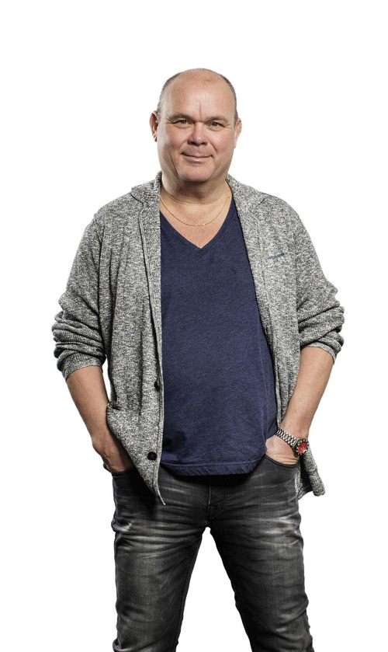
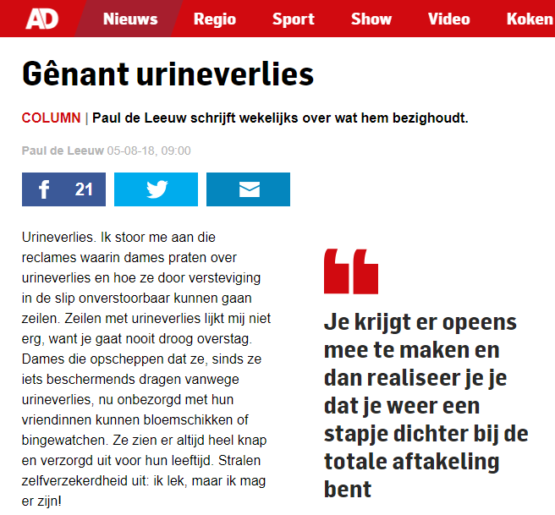

Slide 12

SAMEN
De krant lezen zonder zorgen over nadruppelen.
Notes:
Doel bereiken van de consument.

Slide 13

SAMEN
Uit eten gaan zonder de zorg, dat je het toilet niet op tijd haalt.

Slide 14

SAMEN
Lachen zonder bang te zijn voor ongelukjes.

Slide 15
Keuze en vergoeding
Incontinentievorm
Mate van verlies/kan wisselend zijn
Incontinentiepatroon /24uurs ritme
Vocht en urinebalans
Mate van zelfstandig functioneren /zelfredzaamheid
Lichaamsvorm
Mobiliteit
Richtlijn gebruik materialen ziektekostenverzekeraar
Gebruiksgemak, eisen materiaal
Huidig materiaal

Slide 16


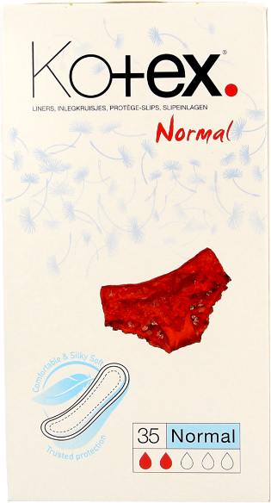

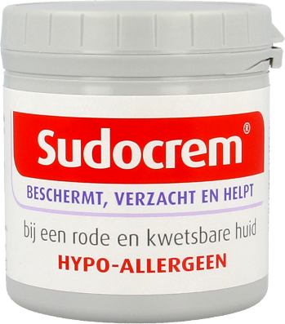
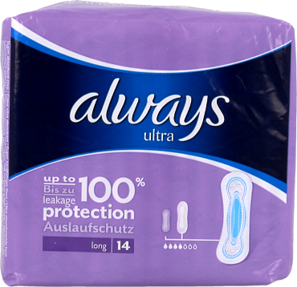
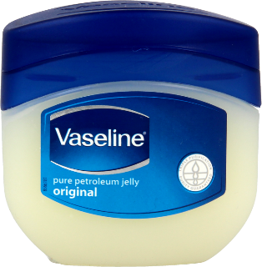
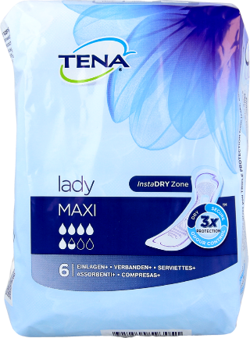
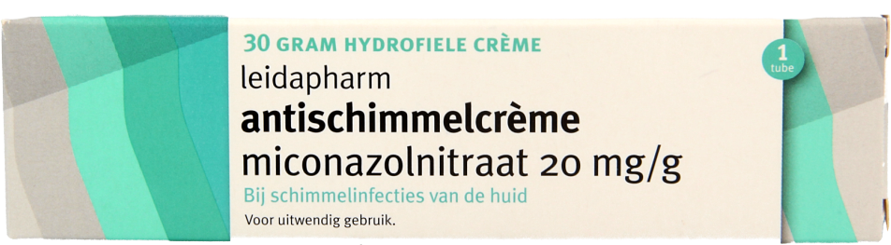

Slide 17
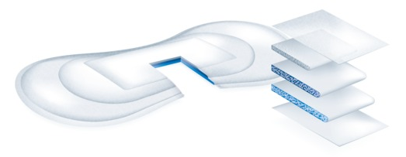
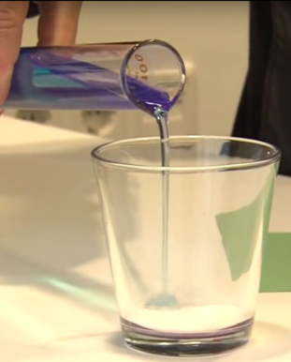
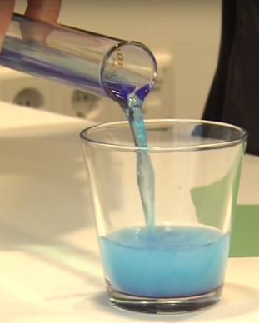
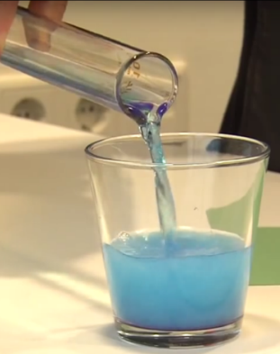
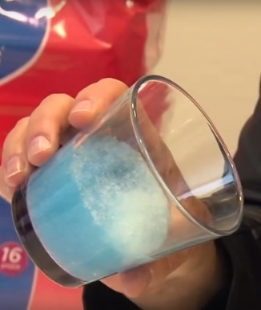
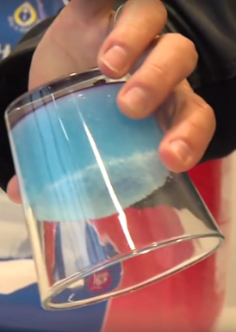
Waarom speciaal ontwikkeld materiaal?
Test?

Slide 18

Huidgezondheid
Een ouder wordende huid is kwetsbaar.
De huid in de intieme regio is 5 tot 10 maal meer bevochtigd.
De huid is vaak blootgesteld aan frictie.
De pH waarde van de huid kan stijgen door het contact met urine en ontlasting.
Notes:
Dit factoren hebben een negatieve inwerking op de natuurlijke beschermlaag van de huid en bevordert tevens ongewenste groei van bacteriën, waardoor sneller infecties kunnen ontstaan. Zodra er huidirritatie of letsel ontstaat door incontinentie, dan geneest dit doorgaans slechter.

Slide 19
Eisen incontinentiematerialen
Absorbeert goed
Verspreidt geen geur
Pasvorm / maatvoering
Lekt niet
Kreukt en kraakt niet
Irriteert niet
Neutral verpakt
Eenvoudig in gebruik
Milieuvriendelijk

Slide 20
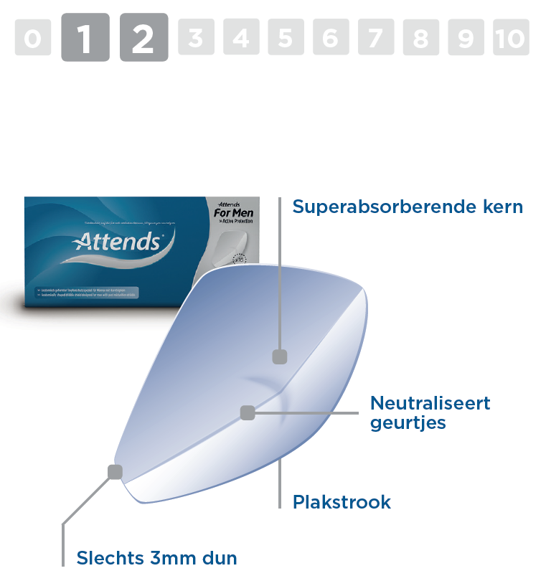
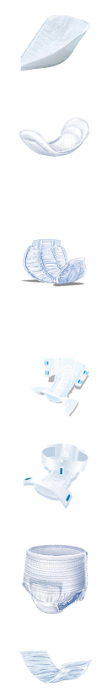
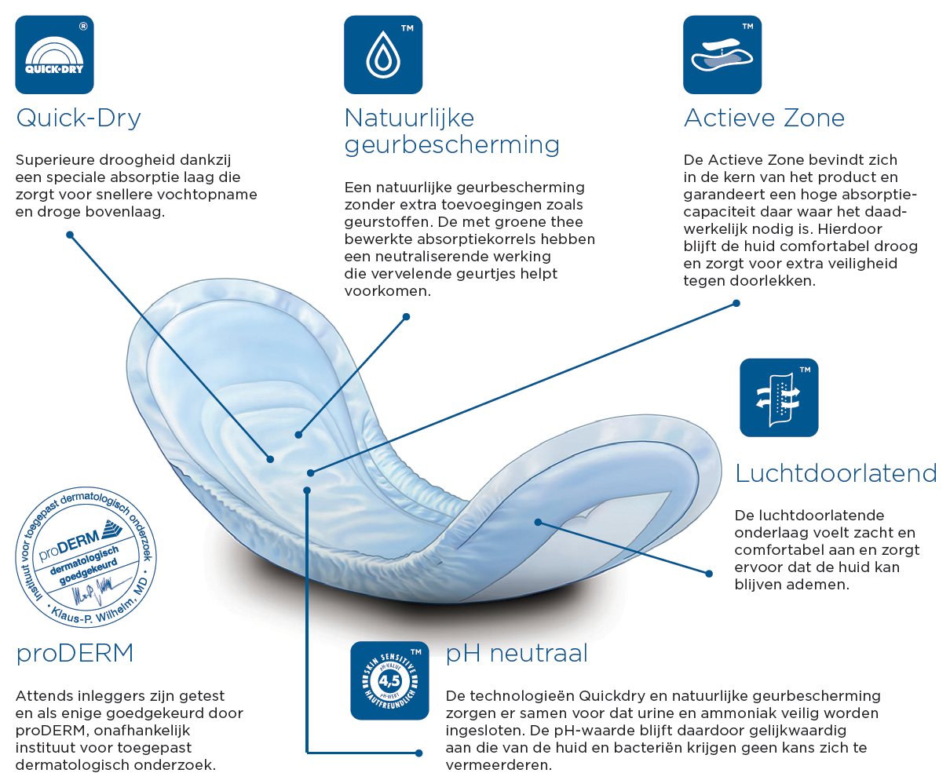
Soorten producten
Mannen inlegger
Kleine inlegger
Grote inlegger
Slip
Flex
Broekje
Extra inlegger
Notes:
Lekkages in verleden?

Slide 21
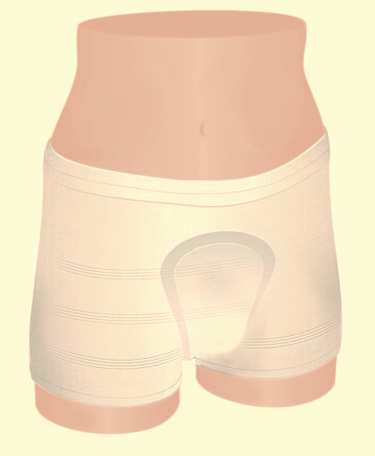
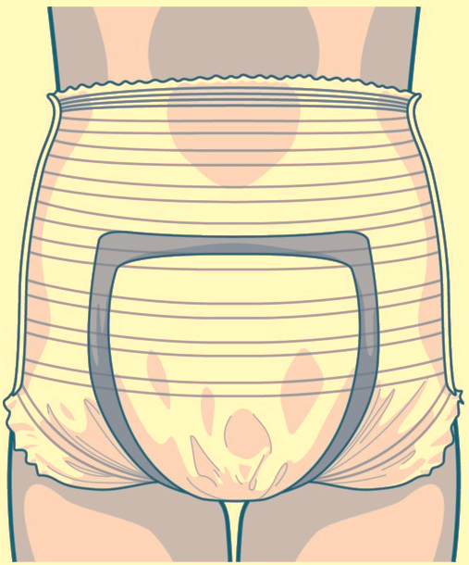
Eendelig en tweedelig systeem
Tweedelig systeem: inlegverband + (fixatie)broekje van licht tot zwaar
Eendelig systeem van matig tot zwaar
  Broekjes 3, 5, 8
  Flex: groot inlegverband met heupband, 8, 9, 10
  Slip: “broekluier” met hersluitbare plakstroken 9, 10

Slide 22
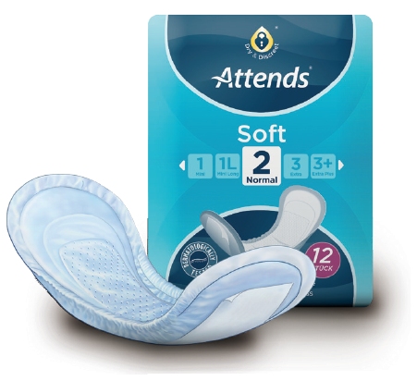
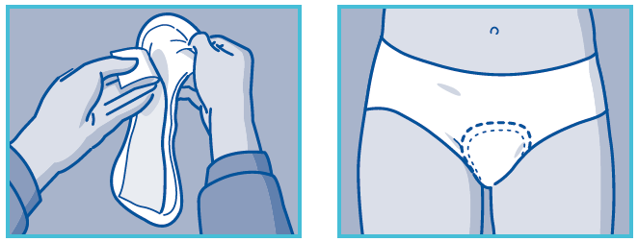
Inleggers
Attends Soft
Vorm een kommetje
Plaats in nauwsluitend ondergoed
Lichte tot zware incontinentie

Slide 23
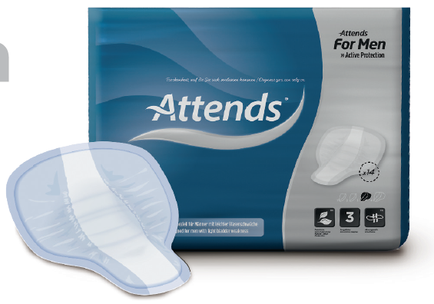
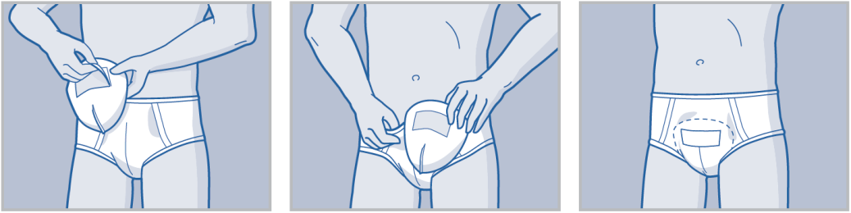
Inleggers
Attends For Men
Plaats in nauwsluitend ondergoed
Lichte tot zware incontinentie

Slide 24
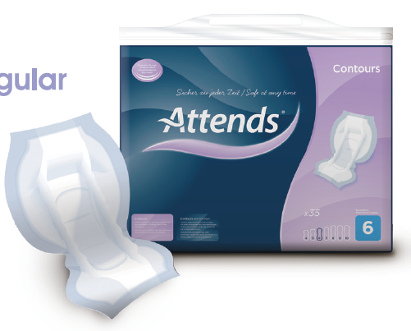
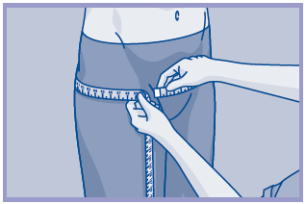
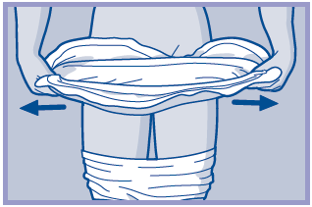
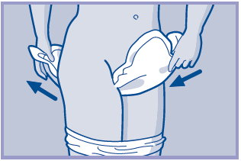
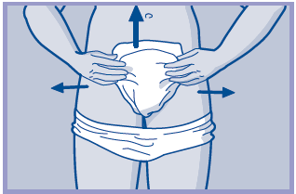
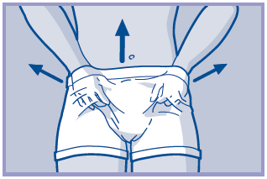
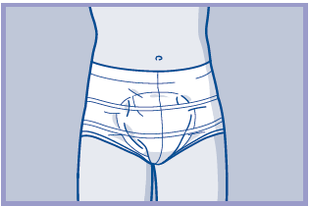
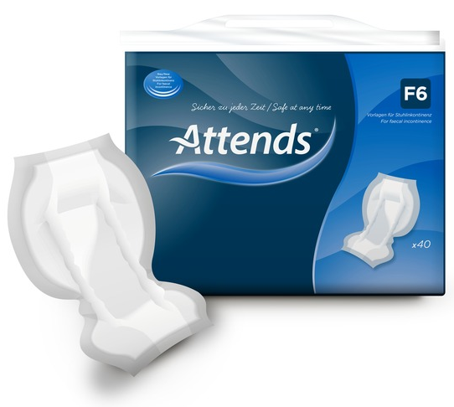
Inleggers
Attends Contours/ Contours air en F6
Vorm een kommetje
Plaats in fixatiebroekje of nauwsluitend ondergoed
Matige tot zware incontinentie

Slide 25
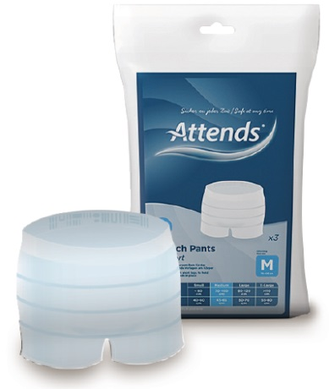
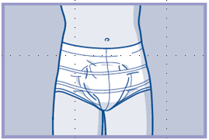
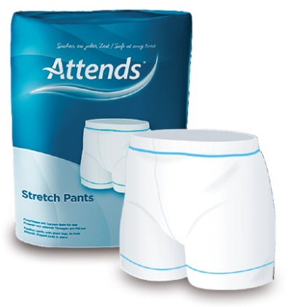
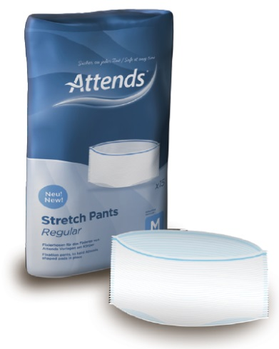
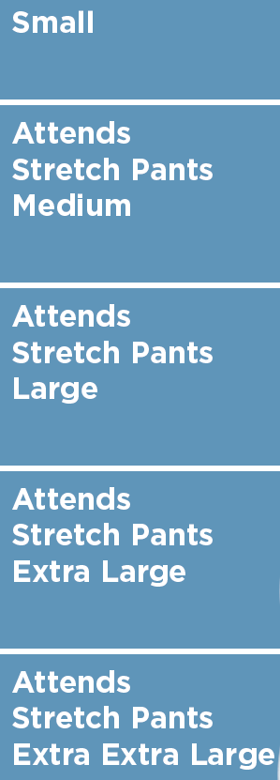
Fixatiebroekjes
Voor het fixeren van inleggers
Wasbaar
Beschikbare maten

Slide 26
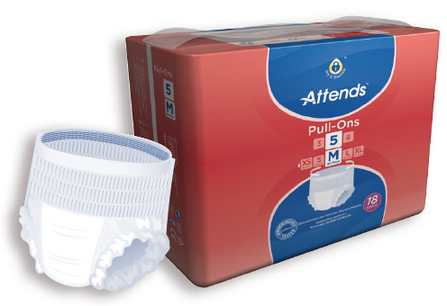
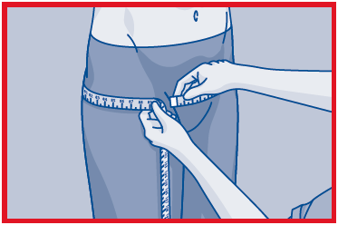


Broekjes
Attends Pull-Ons
Meet de heup- en buikomvang
Kies de grootste maat voor het beste product
Trek aan zoals normaal ondergoed
Trek uit zoals normaal ondergoed of scheur los
Lichte tot zware incontinentie

Slide 27








Slips
Attends Slip Regular/
Meet de heup- en buikomvang
Kies de grootste maat voor het beste product
Vouw een kommetje
Zware incontinentie

Slide 28




Slips
Attends Slip Active/ Adjustable
Meet de heup- en buikomvang
Kies de grootste maat voor het beste product
Vouw een kommetje
Zware incontinentie

Slide 29







Flex
Attends Flex
Meet de heup- en buikomvang
Kies de grootste maat voor het beste product
Vouw een kommetje
Zware incontinentie

Slide 30



Onderleggers
  Wasbaar
  Eenmalig gebruik
  matrasbeschermer

Slide 31



Andere mogelijkheden
Intermitterend (eenmalig)
Transurethraal (verblijfscatheter)
Suprapubisch
Externe katheter voor mannen

